Slide 1
咖啡師的故事 人物介紹 篇

Slide 2
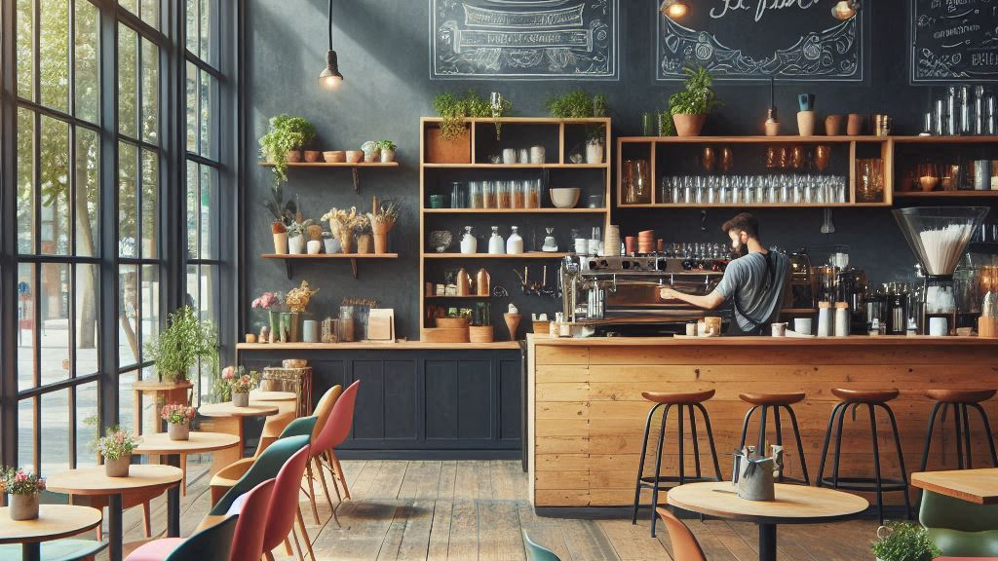
目標
Notes:
在大學畢業後發現自己對咖啡的熱情，希望可以擁有一間屬於自己的咖啡廳。 ---- 產生咖啡廳的圖片

Slide 3
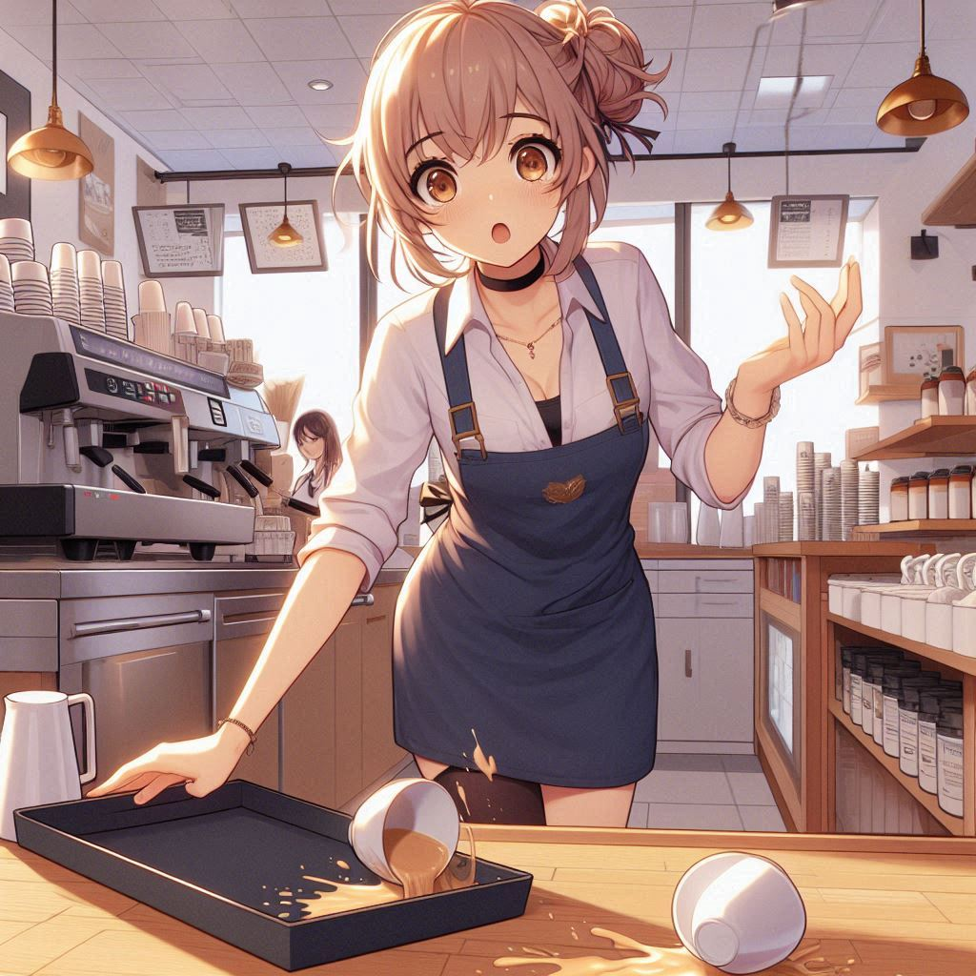
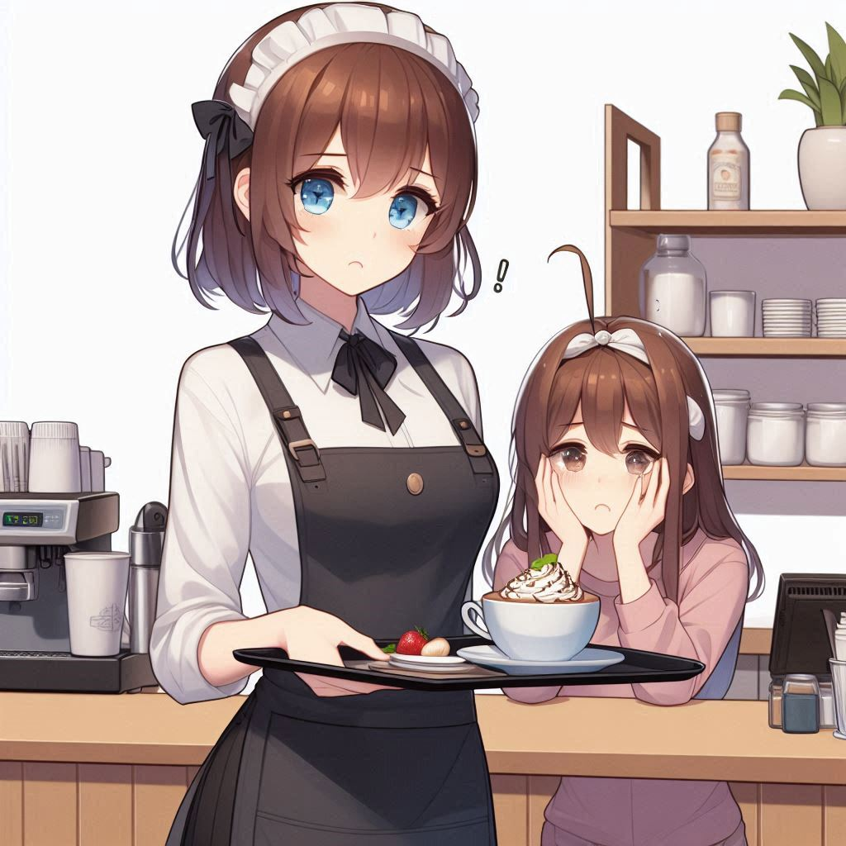
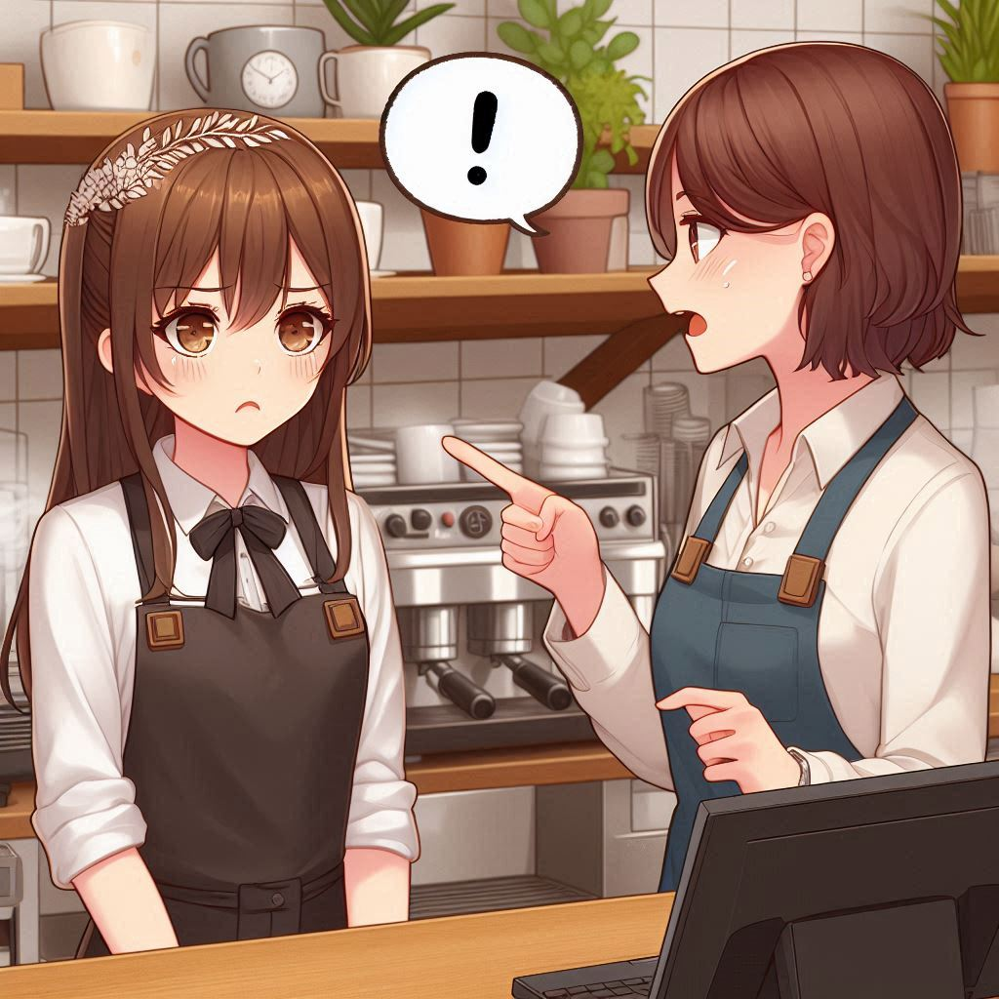

阻礙
Notes:
所以開始在幾家不同的咖啡館實習和工作，剛開始時經常犯錯，打翻咖啡、送錯餐點被客人指責、燙到手家常便飯。 --- 左上: 產生 Vtuber風格圖片，女性咖啡師弄翻咖啡托盤並且打翻咖啡，臉上是抱歉的表情
右上: 產生 Vtuber風格圖片，女性咖啡師送錯餐點給客人，臉上是抱歉的表情
左下: 產生 Vtuber風格圖片，女性咖啡師被指責，臉上是抱歉的表情 右下: 產生 Vtuber風格圖片，女性咖啡師在拉花途中手被熱牛奶燙傷，臉上是錯愕的表情

Slide 4

努力
Notes:
工作一陣子後，逐漸掌握咖啡技藝，我開始練拉花，以參加咖啡拉花比賽為目標。 --- 產生 Vtuber風格圖片，女性咖啡師練習拉花，桌子上有一堆練習拉花失敗的作品

Slide 5

結果
Notes:
在比賽時，超常發揮在比賽中獲得了咖啡拉花比賽的第一名。 --- 產生 Vtuber風格圖片，女性咖啡師參加咖啡拉花比賽並且獲得第一名

Slide 6

意外
Notes:
但在比賽過後，我漸漸迷失了自己，開始對於咖啡師這個職業感到倦怠不確定自己到底想要什麼。 --- 產生 Vtuber風格圖片，女性咖啡師面前是一杯普通的咖啡臉上是落寞的表情

Slide 7
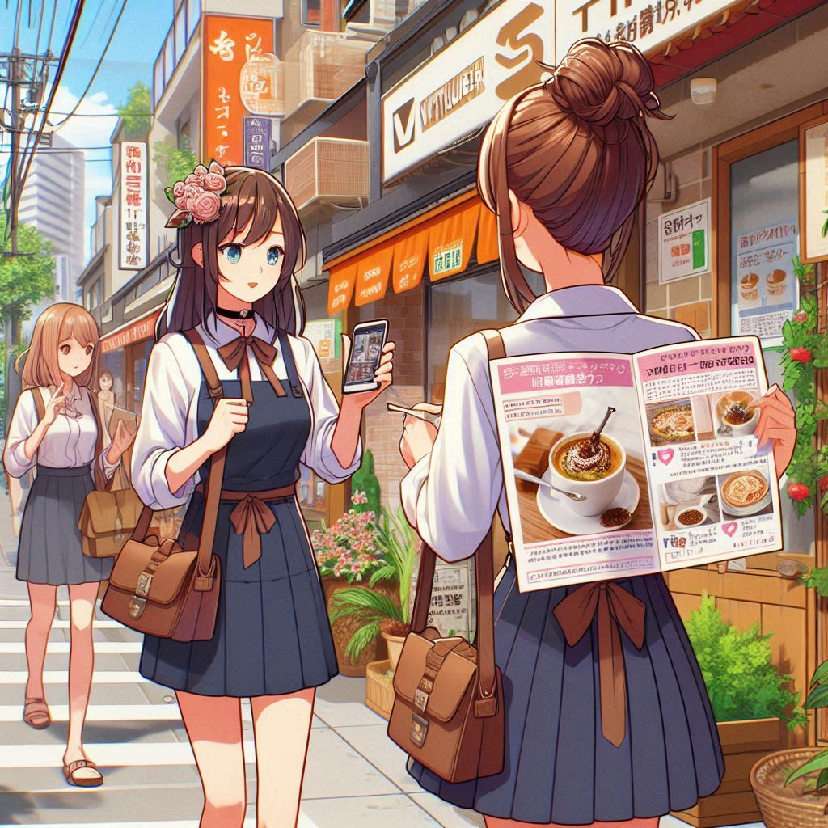
轉彎
Notes:
有一天我下班走在路上時，看到有人在宣傳廚藝課程，我突然想到我也可以開設咖啡課程來教導更多的人啊。 --- 產生 Vtuber風格圖片，女性咖啡師走在路上逛街看到廚藝的教學宣傳單

Slide 8

結局
Notes:
我回想到自己最初的夢想，於是我中開了一間屬於我自己的咖啡工作坊，開設課程教導其他也對於咖啡師這個職業有興趣的人技藝。 --- 產生 Vtuber風格圖片，金色頭髮的女性咖啡師開了一間屬於自己的咖啡廳

